Slide 1

klasa III
moduł 12
CHRISTMAS IN AUSTRALIA
PI Synergia początkowej nauki języka obcego z edukacją wczesnoszkolną i technologiami informacyjno-komunikacyjnymi.
Projekt współfinansowany przez Europejski Fundusz Społeczny w ramach Programu Operacyjnego Kapitał Ludzki.
Priorytet III Wysoka jakość systemu oświaty, Działanie 3.3 Poprawa jakości kształcenia, Poddziałanie 3.3.4 Modernizacja treści i metod kształcenia – projekty konkursowe.

Slide 2
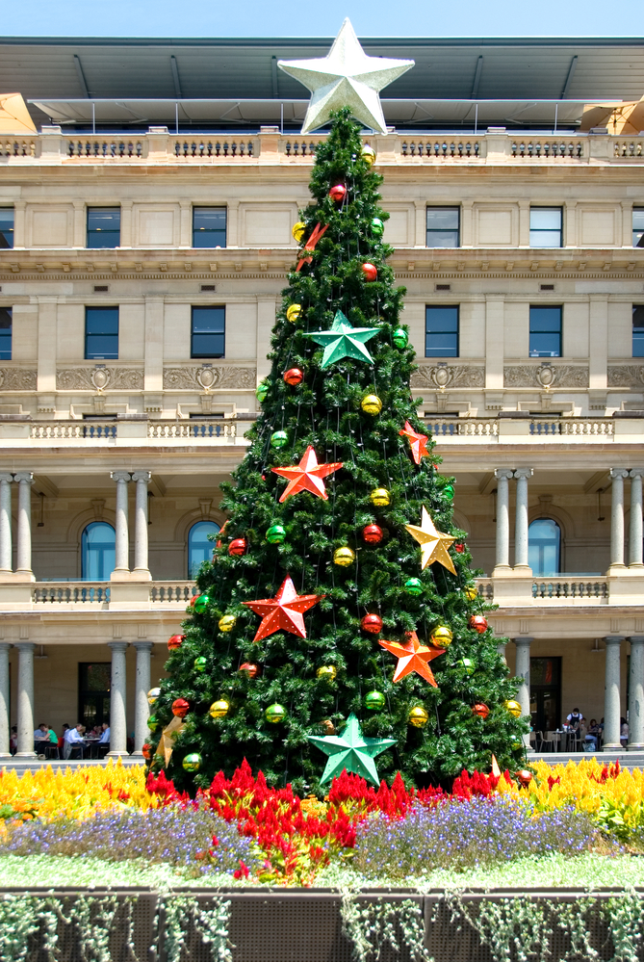
What’s the weather like?
sunny and cold
sunny and hot
foggy and hot

Slide 3
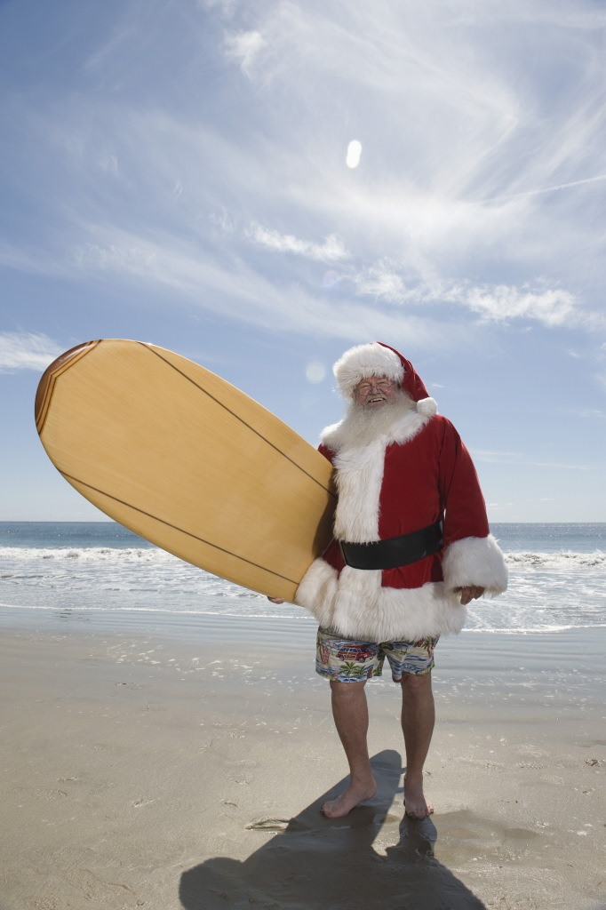
How does Santa travel?
by boat
in a sleigh
he surfs

Slide 4
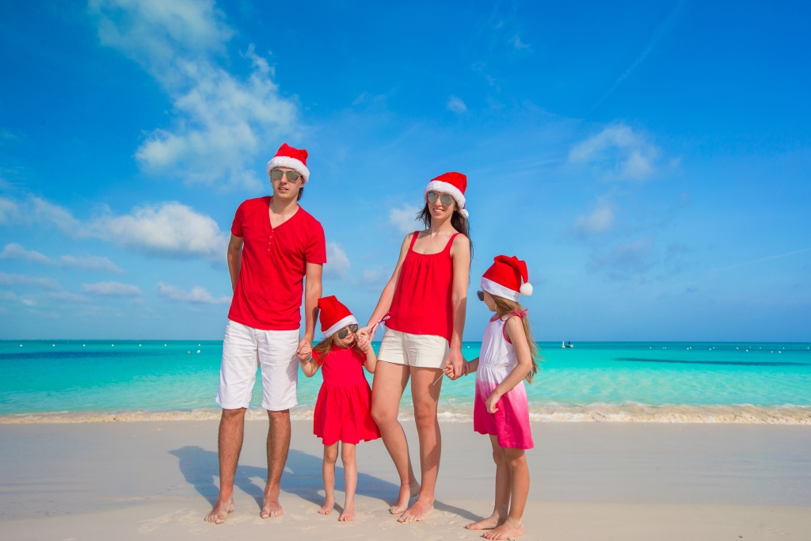
Where do people spend Christmas?
at home
on the beach
at the restaurant

Slide 5
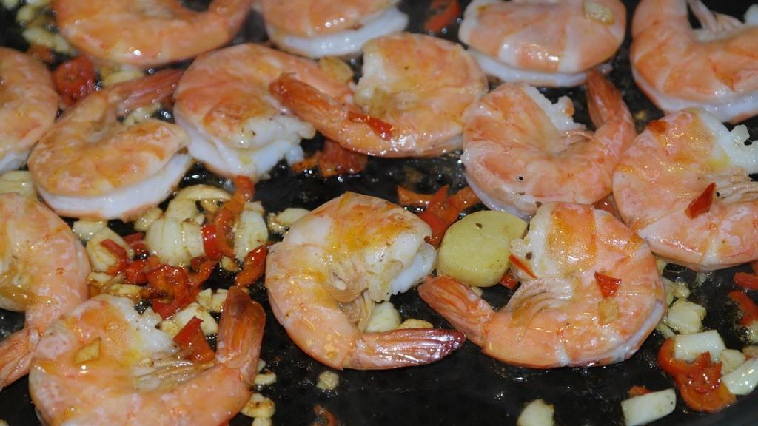
What do Aussies eat at Christmas?
sausages
prawns
chicken

Slide 6
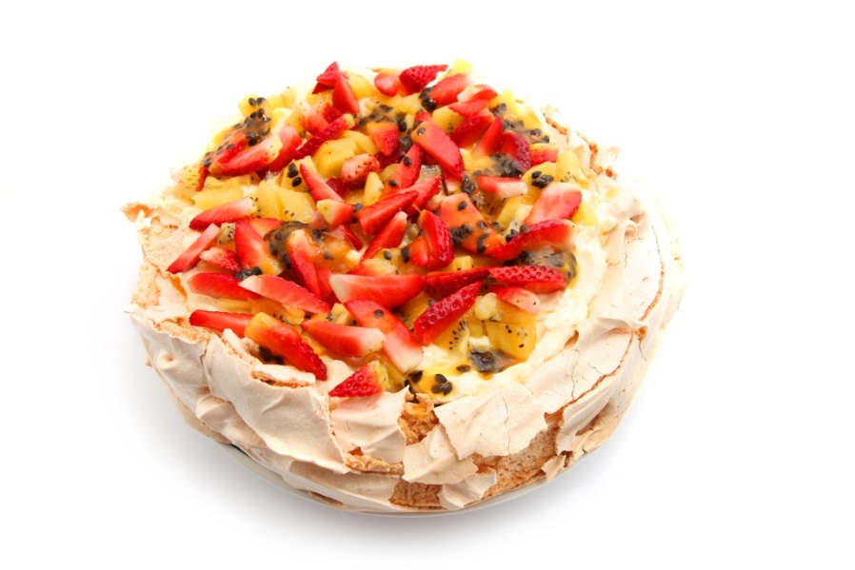
What is an Australian Christmas cake?
strawberry pavlova
strawberry chocolate cake
poppy cake

Slide 7

Santa
weather
places
activities
food

